Slide 1
Basisbegrippen uit de biologie

Slide 2
De cel

Slide 3
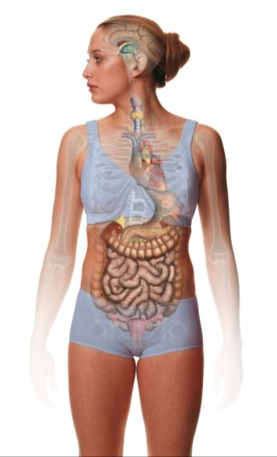
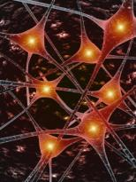
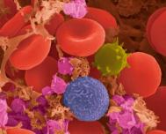
Cellen in het lichaam
Elke cel ziet er anders uit
Cellen hebben speciale taken
  Zuurstof vervoeren
  Signalen opvangen en doorgeven
  …..
Notes:
De cel is de bouwsteen van al het leven.
Sommige wezens bestaan uit maar één cel (bv. bacteriën).
Mensen bestaan uit ongelooflijk veel cellen – ongeveer 10.000 miljard!
Cellen vormen samen weefsels en organen, waarin elke cel een eigen taak heeft.
maagcellen → helpen verteren
hartcellen → laten het bloed stromen
spiercellen → zorgen dat we bewegen
Op de slide zie je:
Hersencellen (neuronen) uit de hersenschors
Bloedcellen: rode bloedcellen, witte bloedcellen (geel) en bloedplaatjes (paars)

Slide 4
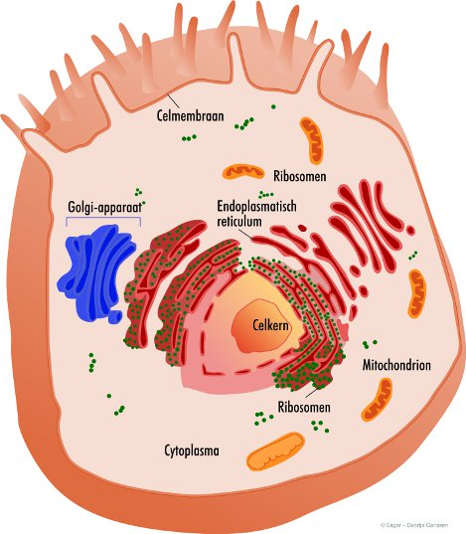
De bouw van een cel
membraan
Celmembraan = de huid
Celkern = de bibliotheek
Organellen = de werkplekken
NIEUWE
ONTDEKNGEN
WETENSCHAP
kern
organellen
Notes:
Cellen bestaan in talloze variaties, in verschillende groottes en in verschillende vormen. Als we echter naar de binnenkant van cellen kijken, zien we een fundamentele verwantschap. De gemiddelde cel heeft een diameter van ongeveer vijftien micrometer (vijftien miljoenste meter). Dat is ongeveer 200 keer kleiner dan een peperbolletje. Een cel bestaat voor zeventig procent uit water, voor twintig procent uit eiwitten en voor tien procent uit andere biomoleculen en zouten.
De cel wordt omsloten door een membraan. Het gelachtig materiaal binnenin de cel heet het cytoplasma. Het is opgebouwd uit een groot aantal organellen, verschillende kleine fabriekjes die specifieke producten (vooral eiwitten) aanmaken. Deze producten worden elders in de cel of in het lichaam gebruikt. Middenin de cel bevindt zich de celkern. De celkern dicteert hoe de cel zich moet gedragen. Hij bevat het DNA, de basis van de erfelijkheid.

Slide 5
DNA

Slide 6
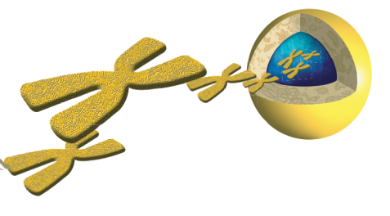
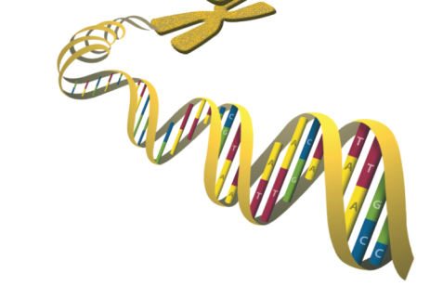
chromosoom
cel met celkern
WETENSCHAP
NIEUWE
ONTDEKNGEN
gen
DNA
Notes:
Stel dit voor als een 'zoomreis' - elke keer beetje verder inzoomen
Voorbeeld van vergelijking die je zou kunnen gebruiken:
Start bij de cel (“stel je lichaam voor als een stad, de cel is een huis”)
Zoom in naar de kern (“in dat huis is er een bibliotheek met alle informatie”)
Stel de chromosomen voor als boeken
Toon genen als specifieke recepten in dat boek
Zoom verder in naar DNA (“het is het alfabet in die boeken”)

Slide 7
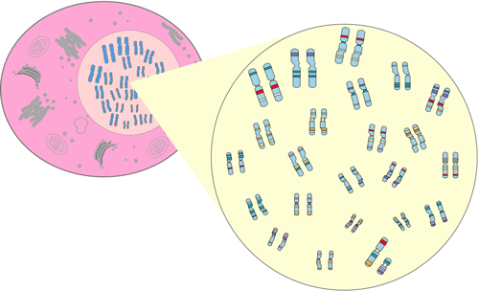
Chromosomen in de kern van de cel
Cel
Kern
Chromosomen
Celkern = bibliotheek
Chromosomen = de boeken
Genen = de recepten
Notes:
Onze chromosomen kan je vergelijken met een enorme boeken.
In die boeken staan zo’n 23.000 genen: dat zijn de recepten die uitleggen hoe ons lichaam werkt.
Het DNA is niet zomaar los: het is netjes opgerold en verpakt in chromosomen.
Elk chromosoom bevat ongeveer duizend genen.
Zo vormt alles samen ons genoom, de volledige handleiding voor ons lichaam.

Slide 8
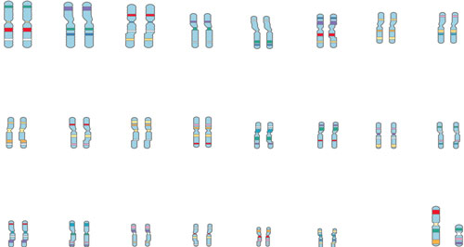
Menselijke chromosomen
1
2
3
4
5
6
7
8
9
10
11
12
13
14
15
16
17
18
19
20
21
22
X Y
Notes:
De oorsprong van ons DNA ligt bij de bevruchting.
Zowel de eicel van de moeder als de zaadcel van de vader brengt 23 chromosomen mee.
Samen vormen ze één bevruchte eicel met 46 chromosomen → dat zijn 23 chromosomenparen.
De chromosomen zijn genummerd van groot (1) tot klein (22).
Het 23ste paar is speciaal: dit zijn de geslachtschromosomen.
Bij meisjes: twee keer een X-chromosoom.
Bij jongens: één X- en één Y-chromosoom.
Welke zaadcel de eicel bevrucht, bepaalt het geslacht:
zaadcel met een X → meisje
zaadcel met een Y → jongen
Zo draagt de vader onbewust bij aan het bepalen van het geslacht van het kind.

Slide 9
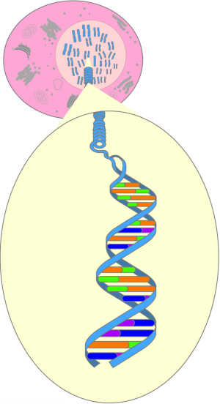
Chromosomen = bundels DNA
Cel
Kern
WETENSCHAP
NIEUWE
ONTDEKNGEN
Chromosomen
DNA-molecule (chromosoom)
Notes:
Ons erfelijk materiaal zit in de celkern.
Het is één lange DNA-streng, maar die zit netjes opgerold zodat ze in de kern past.

Slide 10
DNA heeft 4 bouwstenen
Cel
Kern
Chromosomen
DNA = lange keten van letters
Chromosomen = de boeken
Genen = de recepten
WETENSCHAP
NIEUWE
ONTDEKNGEN
DNA-molecule (chromosoom)
A
T
C
G
Notes:
DNA bestaat uit vier bouwstenen:
Adenine (A), Cytosine (C), Guanine (G), Thymine (T).
Je kan die bouwstenen zien als letters.
Het DNA van de mens bevat wel 3,2 miljard letters!
De volledige reeks letters noemen we ons genoom.
Wetenschappers hebben die hele reeks in 2003 voor het eerst gelezen, maar ze ontdekken nog steeds nieuwe informatie in deze enorme code.

Slide 11
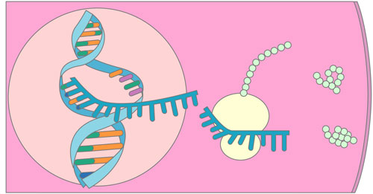
Genen geven de codes voor eiwitten
DNA
Kern
Aanmaak eiwit
4 bouw-stenen
mRNA
Gen
eiwit
Ribosoom
Notes:
Genen = instructies die vertellen welke eiwitten de cel moet maken.
Eiwitten zijn de bouwstenen en machines van ons lichaam:
Ze zorgen voor de werking van cellen (bv. enzymen die je eten verteren, enzymen die alcohol afbreken in de lever).
Ze bepalen ook je uiterlijk (haar bestaat uit eiwit, oogkleur wordt gemaakt door eiwitten).
Om een eiwit te maken wordt de informatie van een gen eerst overgeschreven naar een tijdelijke kopie: mRNA (boodschapper-RNA).
Het mRNA gaat uit de celkern naar het cytoplasma.
Daar lezen ribosomen de boodschap en zetten ze om in een keten van aminozuren → dat wordt een eiwit.
Tip voor de spreker: gebruik een kookmetafoor om het proces tastbaar te maken:
Chromosoom = kookboek
Gen = recept
mRNA = recept dat je gekopieerd hebt uit het dikke boek
Ribosoom = kok
Eiwit = gerecht

Slide 12
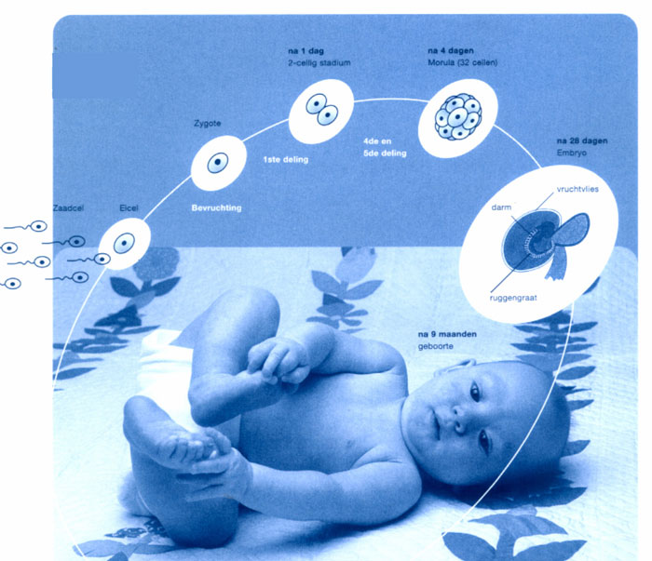
Hetzelfde DNA in elke cel
4 dagen
Alles begint bij één cel
Die cel deelt zich steeds opnieuw
  Telkens DNA kopiëren
  Zo krijgt elke cel hetzelfde DNA
Bevruchting
9 maanden
Notes:
Het hele menselijke lichaam is begonnen uit één enkele cel.
Die eerste cel ontstond bij de bevruchting: eicel + zaadcel.
Daarna begon de cel zich te delen:
eerst in 2,
dan in 4,
dan in 8, en zo verder.
Op die manier groeien er steeds meer cellen en vormen ze geleidelijk alle organen en onderdelen van ons lichaam.
Voor elke deling maakt de cel eerst een kopie van het DNA.
Daardoor krijgt elke nieuwe cel exact dezelfde DNA-informatie als de oorspronkelijke cel.
Zo komt het dat al onze lichaamscellen (in huid, spieren, hart, hersenen…) dezelfde DNA-code bevatten.

Slide 13
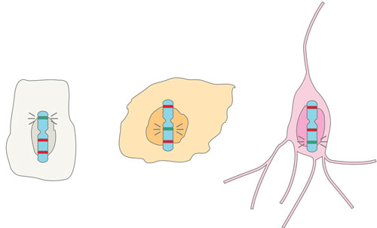
Hetzelfde DNA in elke cel
Niet elk gen staat overal aan
Zo krijgen cellen verschillende functies
Beencel
Pancreascel
Hersencel
Notes:
Alle cellen in ons lichaam hebben hetzelfde genetische materiaal.
In principe zouden ze dus allemaal alle mogelijke eiwitten kunnen maken.
Toch doet elke cel dat niet:
Sommige genen staan altijd aan → die maken eiwitten die elke cel nodig heeft om te overleven.
De meeste genen staan enkel aan als dat nodig is en alleen in de cellen die ze nodig hebben.
Genen die niet nodig zijn, worden uitgeschakeld.
Elke cel heeft dus een unieke combinatie van actieve en inactieve genen.
Dat patroon bepaalt wat voor soort cel het wordt.
Daarom kan een hersencel er zo totaal anders uitzien en werken dan een pancreasc el, ook al hebben ze exact hetzelfde DNA in hun kern.
Je kan dit uitleggen met een lampjes-metafoor:
Het DNA is een huis vol schakelaars (genen).
In elke kamer (cel) staan andere lampen aan of uit.
Zo ziet elke kamer er anders uit, ook al hebben ze dezelfde schakelaars.

Slide 14
Mutaties

Slide 15
Mutatie = foutje in het DNA
DNA = instructieboek voor ons lichaam
Soms kleine “spelfout” -> mutatie
Vaak geen probleem
Soms een verschil (bv. haarkleur)
Heel soms een probleem
📖 "De kat zit op de mat."
➡️ "De kat zit op de mot."
Notes:
Wat is een mutatie?
Ons DNA is zoals een heel dik instructieboek met recepten voor ons lichaam.
Soms sluipt er een klein foutje in dat boek, zoals een spelfout in een woord.
Zo’n foutje noemen we een mutatie.
Waarom bij de celdeling?
Telkens als een cel zich deelt, moet het hele DNA worden gekopieerd.
Daarbij kan soms een fout ontstaan → dat is hoe mutaties meestal ontstaan.
Belang van celdeling
Celdeling is nodig om te groeien.
Celdeling vervangt ook oude of kapotte cellen.
Zonder celdeling zouden we niet kunnen herstellen of groter worden.
Gevolg van mutaties
Vaak verandert er niets of bijna niets.
Soms zorgt het voor een verschil (bv. haarkleur, oogkleur).
Heel soms kan het een probleem geven, waardoor ons lichaam minder goed werkt.

Slide 16
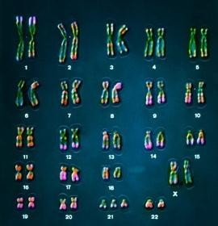
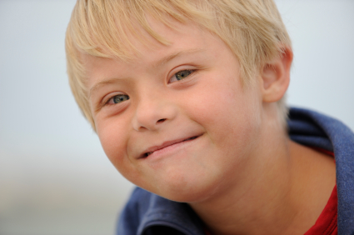
Soorten mutaties
Te veel of te weinig chromosomen
  Vb. Syndroom van Down = 3 keer chromosoom 21
Notes:
Je kan dit ook heel visueel op het bord tekenen, of met andere hulpmiddelen weergeven. Hierbij alvast een voorbeeld.
Vergelijk chromosomen met sokken in paren:
Normaal heb je 2 dezelfde sokken per paar.
Bij het syndroom van Down zit er bij paar 21 3 sokken in plaats van 2.
Je hoeft geen 23 paar te tonen, enkele voorbeelden zijn genoeg om het idee duidelijk te maken.
Je kan kleurrijke sokjes tekenen of tonen, of eventueel echte sokken meenemen als speels element.

Slide 17
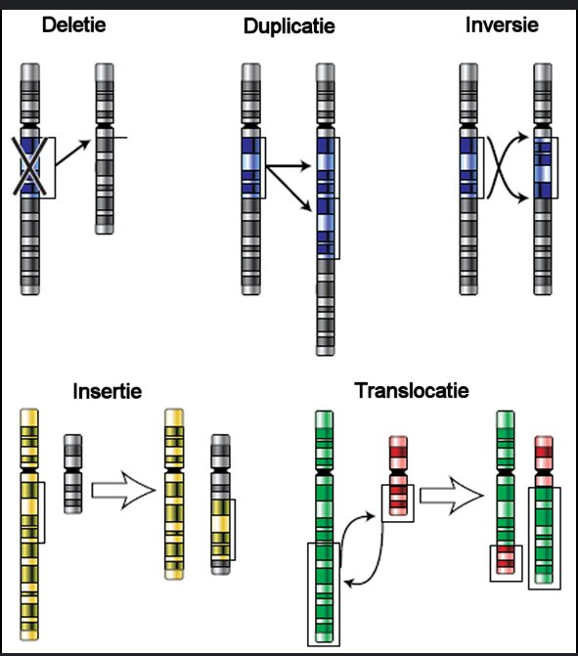
Soorten mutaties
Te veel of te weinig chromosomen
Fout in de bouw van een chromosoom
  Stukjes weg (deletie)
  Stukjes dubbel (duplicatie)
  Stukjes verwisseld (translocatie)
Notes:
Je kan dit ook heel visueel op het bord tekenen, of met andere hulpmiddelen weergeven. Hierbij alvast een voorbeeld.
Chromosoom = gekleurde balk
Deletie: een stukje ontbreekt → gum een stukje uit of laat een wit gat zien.
Duplicatie: een stukje staat er dubbel → teken of plak er een stukje bij.
Translocatie: verwissel twee stukken van verschillende kleuren → laat zien dat de stukjes van plaats zijn gewisseld.
Gebruik bijvoorbeeld magnetische strookjes of papierstroken in verschillende kleuren, zodat je ze kan wegnemen, bijplaatsen of omwisselen. Dat maakt het heel tastbaar.

Slide 18
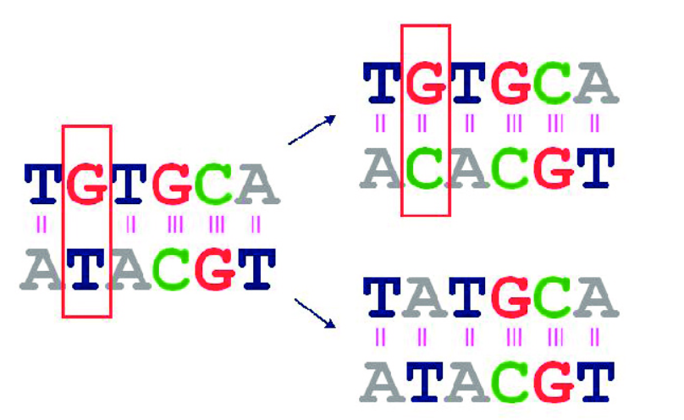
Soorten mutaties
Te veel of te weinig chromosomen
Fout in de bouw van een chromosoom
Verandering in één gen
  Kleine fout bij het kopiëren van DNA tijdens celdeling
Notes:
Je kan dit ook heel visueel op het bord tekenen, of met andere hulpmiddelen weergeven. Hierbij alvast een voorbeeld.
Schrijf een woord of zin in DNA-stijl (letters A, T, C, G). - (of de kat op de mat/mot)
Normaal: ATCGGTA
Met fout: ATTGGTA (1 letter verkeerd bij het kopiëren).

Slide 19
Name of person
More contact info

